Slide 1
VIE BILIFERE

Slide 2
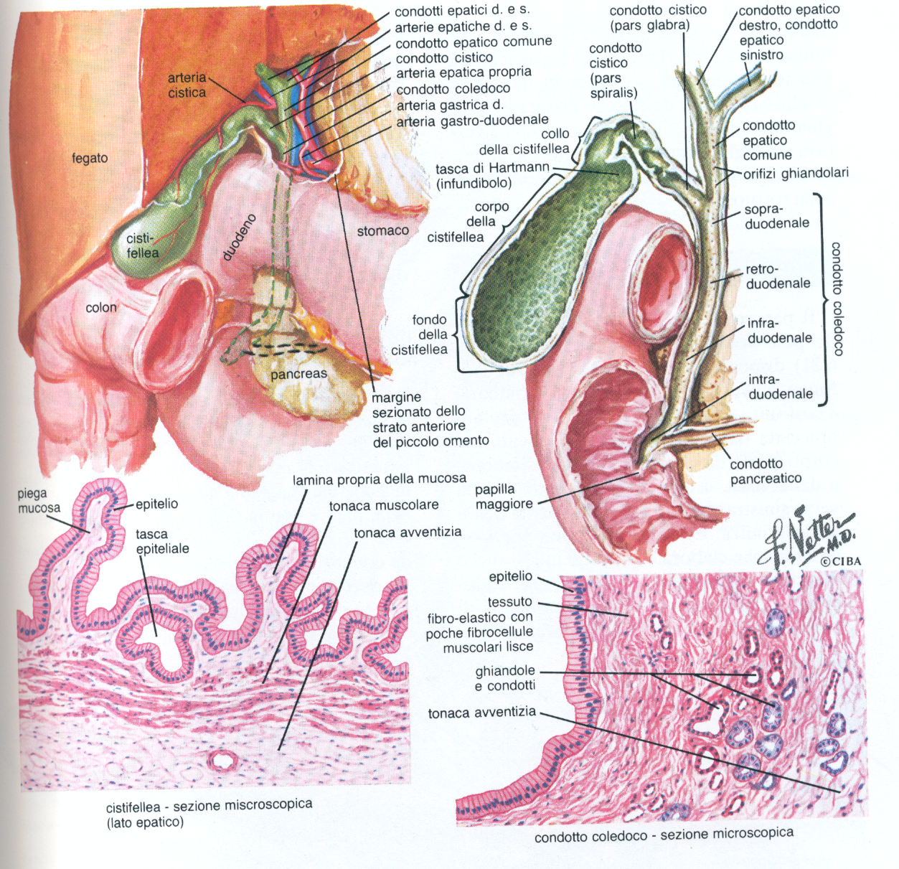

Slide 3
VIE BILIFERE (BILIARI)
Sono rappresentate da una serie di ORGANI CAVI che convogliano il prodotto della SECREZIONE ESOCRINA del FEGATO (la BILE) dai distretti di produzione negli EPATOCITI del PARENCHIMA EPATICO alla PORZIONE DISCENDENTE del DUODENO
Le VIE BILIFERE si distinguono in
- VIE BILIFERE INTRAEPATICHE
- VIE BILIFERE EXTRAEPATICHE

Slide 5
VIE BILIFERE INTRAEPATICHE
Dai CAPILLARI BILIARI, si passa ai
COLANGIOLI (o CANALICOLI BILIARI di HERING), poi ai CANALICOLI BILIARI INTERLOBULARI, localizzati negli SPAZI PORTALI
Questi canalicoli interlobulari convergono in condotti di CALIBRO progressivamente CRESCENTE, decorrendo appaiati alle ramificazioni della V.PORTA e dell’ A.EPATICA
Si giunge, infine, ai CONDOTTI INTRAEPATICI LOBARI, che sono quelli di CALIBRO MAGGIORE e drenano la BILE proveniente dai 2 LOBI.

Slide 7
VIE BILIFERE EXTRAEPATICHE
Decorrono AL DI FUORI del PARENCHIMA EPATICO
Constano di:
- DOTTI EPATICI DESTRO e SINISTRO che
convergono nel
- DOTTO EPATICO COMUNE da cui si diparte il
- DOTTO CISTICO che immette nella
- CISTIFELLEA o VESCICHETTA BILIARE
caudalmente si diparte, infine, il
- DOTTO COLEDOCO

Slide 8
P A N C R E A S

Slide 9
PANCREAS CARATTERI GENERALI
È un ORGANO PIENO, IMPARI e MEDIANO
È una GHIANDOLA EXTRAMURALE del Sistema Digerente che esplica FUNZIONI:
- ESOCRINE (per quanto riguarda circa l’ 80% del parenchima), per la produzione di ENZIMI DIGESTIVI riversati nel DUODENO (Porzione Discendente);
- ENDOCRINE (circa il 20% del parenchima), per la produzione di numerose sostanze coinvolte in diverse funzioni biologiche, ma in particolare nel metabolismo del glucosio (con gli Ormoni Peptidici INSULINA e GLUCAGONE).

Slide 10
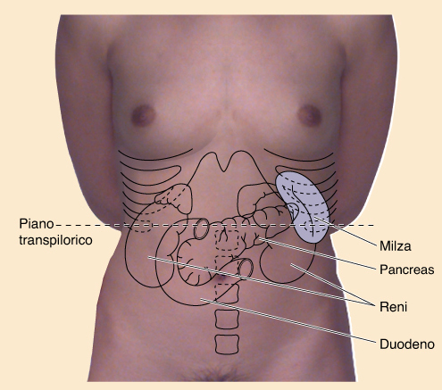

Slide 11
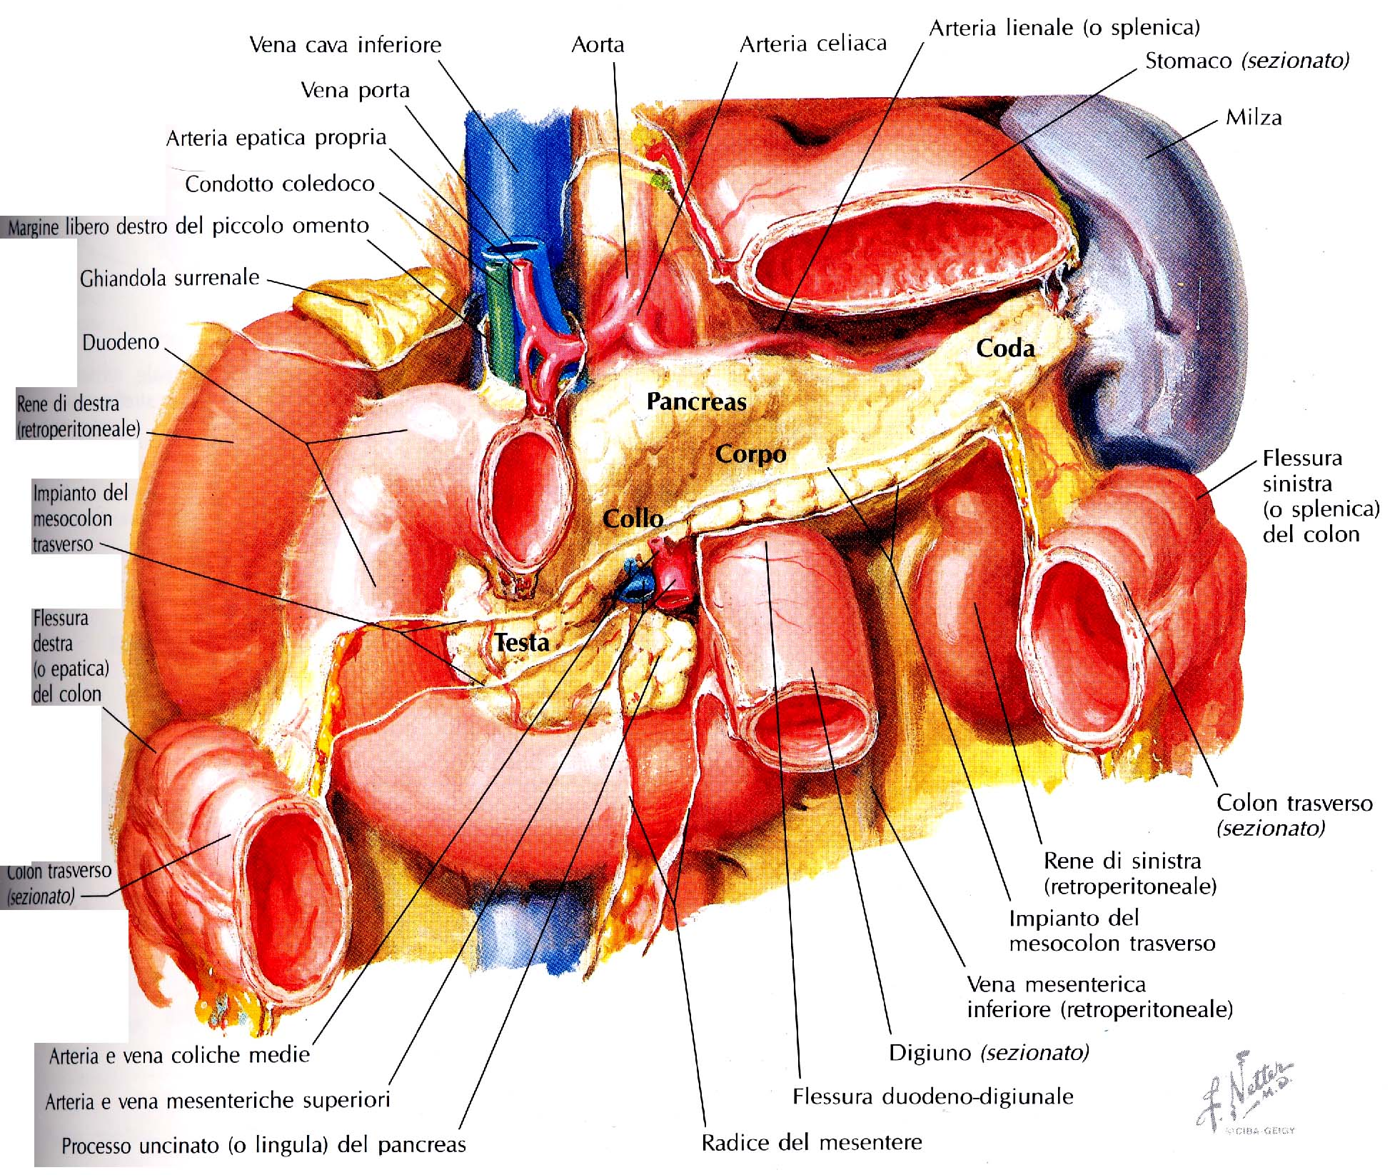
PANCREAS PORZIONI COSTITUTIVE
In senso LATERO-LATERALE da DESTRA a SINISTRA, si distinguono le seguenti PORZIONI COSTITUTIVE:
TESTA
CORPO
CODA
Collo o Istmo

Slide 12
PANCREAS ANATOMIA MACROSCOPICA
È orientato su un piano quasi trasverso, da destra verso sinistra, RETROPERITONEALE, accollato alla Parete Addominale Posteriore, posteriormente alla Borsa Omentale, che lo separa dallo Stomaco.
Da Destra verso Sinistra, presenta una TESTA (che si rapporta con il Duodeno), un ISTMO, un CORPO (in rapporto posteriore con Aorta Addominale e Vena Cava Inferiore), ed una CODA che raggiunge, nell’ Ipocondrio Sinistro, la Faccia Viscerale della Milza.

Slide 13
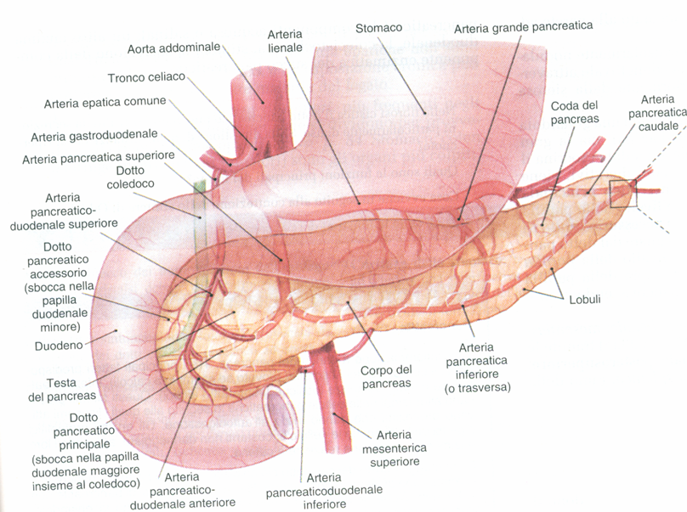
PANCREAS: VASI SANGUIFERI

Slide 14
PANCREAS - VASCOLARIZZAZIONE -
L’ Apporto Sanguifero compete alle Arterie PANCREATICO-DUODENALI SUPERIORE
ed INFERIORE, dall’ Arteria TRASVERSA del Pancreas della A. MESENTERICA SUPERIORE e da RAMI dell’ A.SPLENICA o LIENALE per il CORPO e la CODA
Le VENE sono TRIBUTARIE della V.PORTA
Il Drenaggio Linfatico è di competenza di LINFONODI PANCREATICODUODENALI, delle Arterie MESENTERICHE SUPERIORE e INFERIORE e dell’ Arteria LIENALE o SPLENICA

Slide 15
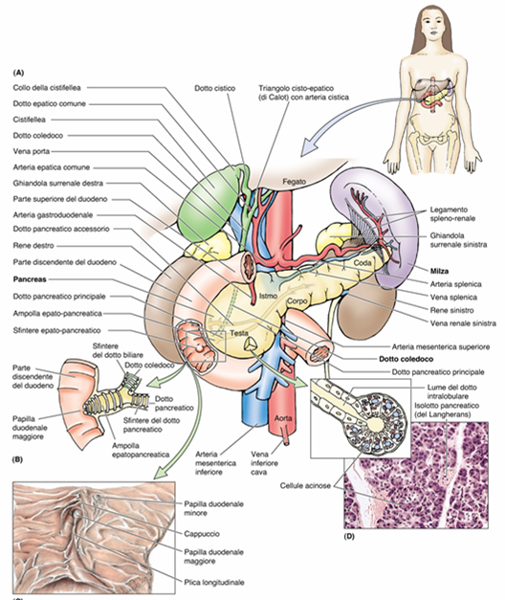

Slide 16
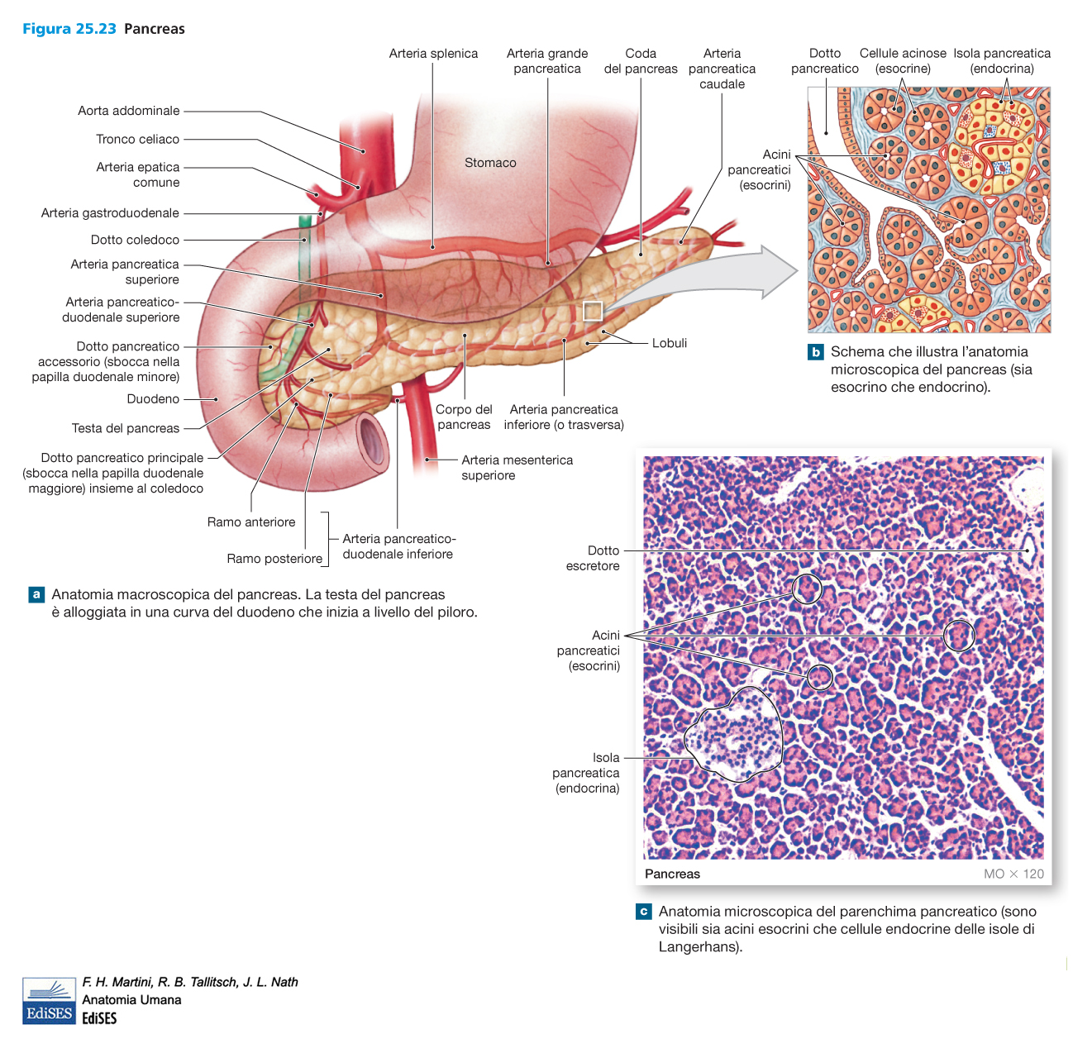

Slide 17
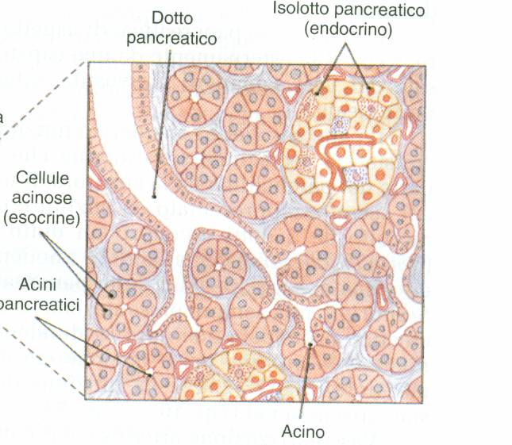

Slide 18
PANCREAS - STRUTTURA -
PANCREAS ESOCRINO: provvede alla produzione di ENZIMI DIGESTIVI del SUCCO PANCREATICO (PROTEASI tra cui TRIPSINA, nonché AMILASI, LIPASI, NUCLEASI)
Si tratta di GHIANDOLA TUBULO-ACINOSA COMPOSTA, a secrezione SIEROSA.
Dagli ADENOMERI, il Secreto viene convogliato in dotti via via di calibro maggiore, fino a giungere ai Dotti Escretori PRINCIPALE (o di WIRSUNG) ed ACCESSORIO.

Slide 19
PANCREAS - STRUTTURA -
PANCREAS ENDOCRINO: rappresenta circa il 20% del parenchima ed è localizzato nelle ISOLE DI LANGERHANS
Gli Elementi Cellulari più rappresentativi sono:
CELLULE alfa: producono GLUCAGONE (Ormone IPERGLICEMIZZANTE)
CELLULE beta: producono INSULINA (ormone IPOGLICEMIZZANTE)
CELLULE D: producono SOMATOSTATINA, che, a sua volta, regolerebbe la secrezione di INSULINA e GLUCAGONE
Esistono altri tipi cellulari appartenenti al Sistema Neuroendocrino Diffuso.

Slide 20
